Slide 1
ZOR ENTÜBASYON
PREOP TANIMA VE PEROP YÖNETİMİ
Dr. Emre Sertaç Bingül
Dr. Demet Altun

Slide 2
ZOR ENTÜBASYON
TANIM
Anesteziyoloji eğitimi almış kişiler tarafından klasik laringoskopi ile üç denemeden fazla veya deneme süresi 10 dakikadan uzun süren endotrakeal entübasyon

Slide 3
HANGİ DURUMLARDA ZOR ENTUBASYON DİYEBİLİRİZ ?
3’ten fazla deneme
10 dakikadan uzun süren deneme
1’den fazla uygulayıcı
Yardımcı gereç kullanımı
Eksternal laringeal manipulasyon
Yetersiz glottik görünüm

Slide 4
İNSİDANS
Uygulayıcının tecrübesi
Kullanılan ekipman
ZOR ENTÜBASYON ORANLARI FARKLI

Slide 5
35 çalışmayı kapsayan
50760 hastalık metaanaliz
Zor entübasyon insidansı %5,8 (%4,5-7,5)
Bu çalışmaya göre tek başına mallampati sınıflaması %16,tek başına tiromental mesafe %15 pozitif prediktif değer gösterirken ikisinin kombinasyonunda %34 pozitif prediktif değer gözlenmiş.
Predicting Difficult Intubation in Apparently Normal Patients,a Meta-analysis of a Bed-side Screening Test Performanca,Toshiya Shiga,Zenichiro Wajima,tetsuo inoue,Atsuhiro sakamoto,Anaesthesiology 2005

Slide 6
ETYOLOJİ
1) Konjenital
2) Anatomik
3) Edinsel

Slide 7
KONJENİTAL NEDENLER
Fasyal dismorfi
Makroglossi
Retrognati
Mikrognati
Boyun ekstansiyon kısıtlılığı gibi yapan birçok konjenital sendrom

Slide 8
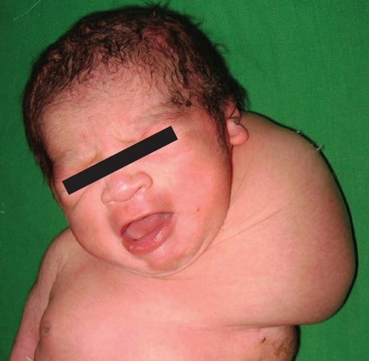
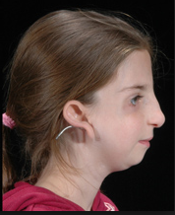
Pierre Robin sendromu
Treacher collins sendromu
Mukopolisakkarid depo hastalıkları
Beckwith Wiedemann sendromu
Kistik higroma
Down sendromu
Konjenital hipotiroidizm
Cornelia De Lange sendromu
gibi…

Slide 9
ANATOMİK NEDENLER
Obezite
Kısa boyun
Uzun ve ileri doğru çıkık dişler
Dar ağız açıklığı
Uzun ve dar ağız boşluğu
Yüksek ve kavisli damak
C1 spinöz çıkıntı ile oksiput arasındaki mesafenin kısalığı

Slide 10
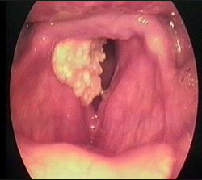
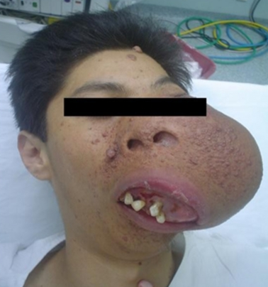
EDİNSEL NEDENLER
TRAVMA: Maksillofasyal,servikal,larengeal travmalar…
ENFEKSİYON: Epiglottit, krup, üst solunum yollarında abse…
ENDOKRİN: Akromegali,diabetes mellitus,obezite…
ROMATOLOJİK: Ankilozan spondilit,Romatoid artrit,Skleroderma
TÜMÖRAL: Üst ve alt solunum yolu tümörleri…
FİZYOLOJİK: Gebelik
Geçirilmiş çene ve tümör cerrahileri,geçirilmiş radyoterapi…

Slide 11
Nasıl Tanıyalım?

Slide 12
Anamnez
Öncesine ait anestezi kayıtları fikir vermede çok önemli!
-Hastada olası bir entübasyon zorluğu ön görülmüş mü?
- Önceki cerrahi girişimde entübasyon zorluğu yaşanmış mı?
-Hangi yardımcı gereçler kullanılmış?
- Yoğun bakım öyküsü? Mekanik vent.?
-Trakeostomi?

Slide 13
Ses kısıklığı
Stridor
Wheezing
Dispne
Disfaji
gibi semptomları sorgulamalıyız.Tanı konmamış organik patolojilerin göstergesi olabilirler.

Slide 14
İnspeksiyon
Kısa boyun
Kısıtlı ağız açıklığı
ileri çıkık ve uzun ön dişler
Makroglossi
Mikrognati
Boyunda kontraktür veya ekstansiyon kısıtlılığı
Obezite

Slide 15
Mallampati
Hastaya dik oturur durumda ağzını olabildiğince açması ve dilini dışarı çıkarması söylenir.Hasta ses çıkarmaz.
Oral kavite ile dilin boyutu arasındaki ilişkiyi sınıflar.
SINIF 1: Uvula,sert damak,yumuşak damak ve ön plikalar görülebilir durumda
SINIF 2: Sert damak,yumuşak damak,uvulanın bir kısmı görülebilir durumda
SINIF 3: Uvulanın bazisi,sert ve yumuşak damak görülebilir durumda
SINIF 4: Yalnızca sert damak görülebilir,yumuşak damak ve uvula görülemez.

Slide 16
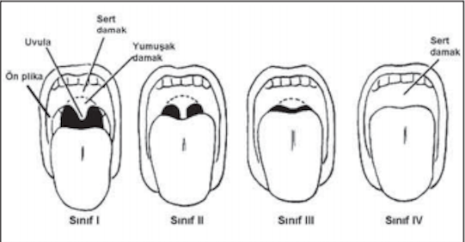
Sınıf 3 veya sınıf 4 mallampati skoruna sahip hastalarda zor entübasyon olasılığı daha yüksek !

Slide 17
Cormack-Lehane sınıflandırması
Tüm glottis anterior ve posterior komissürleri dahil olmak üzere vizualize
Glottisin posterior parçası vizualize
Epiglot görülebiliyor ama glottis görülemiyor
3a: epiglot kaldırılabiliyor
3b: epiglot kaldırılamıyor
4) Epiglottis ve glottis görülemiyor,yalnızca yumuşak dokular görülebiliyor

Slide 18
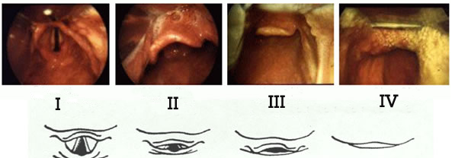
Cormack-Lehane
Laringoskopik bir değerlendirmedir!

Slide 19
Toplamda 102305 hastanın istatistiki datasını değerlendiren bir çalışmaya göre;
- Erkek cinsiyet
- Artmış vücut kitle indeksi (>35)
- Mallampati sınıf 3-4
- ASA 3-4
-KBB, KVC, oromaksillofasyal cerrahi hastalarında daha sık Cormack-Lehane 3/4 bulgularına rastlanmış.
Incidences and Predictors of Difficult Laryngoscopy in Adult Patients Undergoing General Anesthesia,A single-center analysis of 102305 cases,S.Heinrich,T.Birkholz,A.Irouschek,A.Ackermann,J.Schmidt,J Anest 2013

Slide 20
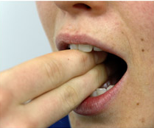
İnterinsizör aralık
Üst ve alt ön kesici dişler arasındaki mesafe
2 cm’den küçük ise zor entübasyon ihtimali fazla
Pratik olarak hastanın ağzı tam açıldığında iki parmaktan daha kısa mesafe

Slide 21
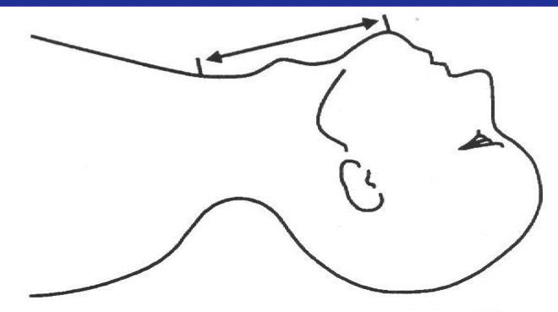
Sternomental mesafe
Baş tam ekstansiyonda ve ağız kapalı iken ölçülür.
Manubrium sterni ile mentum arasındaki uzaklık
12,5 cm’den küçük mesafe zor entübasyon lehine bulgu olabilir.

Slide 22
Tiromental mesafe (Patil test)
Baş tam ekstansiyonda ve ağız kapalı iken ölçülür.
Tiroid çıkıntı ile mentum arasındaki mesafedir.
6 cm’den küçük olması zor entübasyon lehine

Slide 23
Mandibula protrüzyonu
SINIF A: alt kesiciler üst kesicilerin önünde
SINIF B: alt ve üst kesiciler aynı hizada
SINIF C: alt kesiciler üst kesicilerin gerisinde
Sınıf C zor entübasyon lehine bulgu

Slide 24
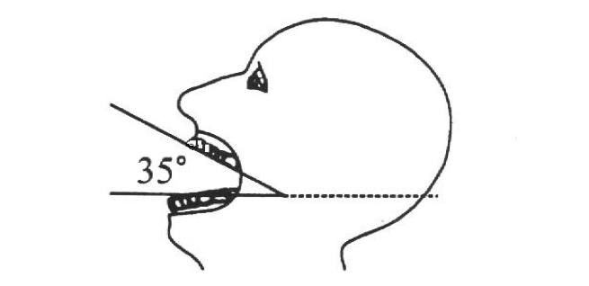
Atlantooksipital eklemi değerlendirmek için;
1) Üst diş oklüzal yüzü ile horizontal düzlem arasındaki açı 35 derecenin altında ise zor entübasyon lehine

Slide 25
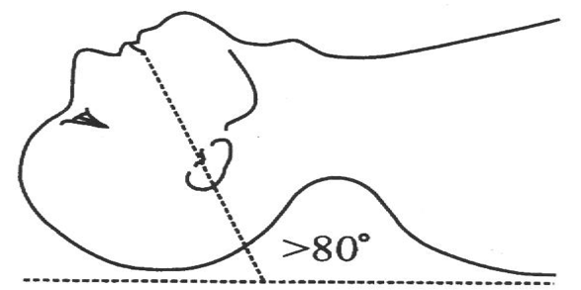
2) Baş tam ekstansiyonda iken ağız köşesi ile tragustan geçen hattın horizontal düzlem ile yaptığı açı 80 dereceden az ise zor entübasyon lehine

Slide 26
Prayer sign
Hasta falangeal eklemlerinin palmar yüzlerini birleştiremez.
Diabet ve romatolojik hastalıklarda sık bulgu
Servikal omur mobilitesini değerlendirmede

Slide 27
Zor entübasyonu tanımakta kullanılan testler çalışmalara göre genellikle orta dereceli spesifite ve sensitiviteye sahip!

Slide 28
Zor entübasyonun tahmininde preoperatif testleri karşılaştıran bir çalışmada;
603 hastanın 25inde (%4,1) zor entübasyona rastlanmış.
Tiromental,sternomental ve mandibula protrüzyonu ile zor entübasyon arasında ilişki gözlenmemiş.
Atlantooksipital mobilite ile zor entübasyon arasında ilişki gözlenmemiş.
Cormack-lehane ve mallampati sınıflaması ile zor entübasyon arasındaki ilişki anlamlı bulunmuş.

Slide 29
Bu çalışmaya göre en duyarlı (%71) test Cormack-lehane sınıflaması olarak belirlenmiş. Diğer testlerin duyarlılığı % 0 ile % 20 arasında değişmekte
İnterinsizör aralığın seçiciliği ise en yüksek (%99,8) olarak gözlenmiş.
Zor Endotrakeal Entübasyonun Tahmininde Preoperatif Testlerin Etkinliğinin Karşılaştırılması,Ünal Sabancı,İsmet Topçu,Selcen Tekin,N.Zeynep Ekici,Nurettin Lüleci,Türk Anest Rean Der Dergisi 2006

Slide 30
Preoperatif testlerin kombine olarak
değerlendirilmesi zor entübasyonun tahmininde daha değerli!

Slide 31
PREOPERATİF HAZIRLIK
1) Zor entübasyon öngörüsü olan hasta ve hasta yakınlarının karşılaşılabilecek güçlükler ve gerekli müdahaleler konusunda bilgilendirilmesi,
2) İşlem sırasında en az bir yardımcının hazır bulundurulması,
3) Gerekli ekipmanın hazır bulundurulması
4) En az 3 dakikalık preoksijenizasyon

Slide 32
Gerekli ekipman?
Farklı boyutlarda maskeler
Farklı boyut ve tipte palalar
Farklı boyutlarda endotrakeal tüpler
Farklı boyutlarda orofaringeal ve nazofaringeal havayolları
Farklı boyutlarda LMA, Fastrach veya Kombitüpler
Fiberoptik bronkoskop
Krikotirotomi seti
Transtrakeal Jet ventilatör

Slide 33
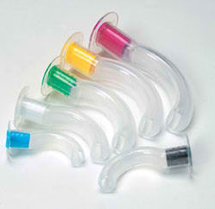
Orofaringeal airway
Ağız kenarından angulus mandibulae’ya
Bilinçli hastada GAG refleksi ile kusma
Dilin geriye kaçıp glottisin kapatmasını engeller
Fazla büyükse glottisi kapatabilir.

Slide 34
Nazofarengeal airway
GAG refleksini uyarmaz.
Geniş kısmı burun kenarına gelene kadar ilerletilir.
Yerleştirilmeden önce jel sürülmeli

Slide 35
Video Laringoskop
C-MAC
Monitor
Direkt laringoskopiye göre daha iyi görsel sağlar.
Son zamanlardaki bazı çalışmalarda daha yüksek entübasyon başarısı (*)
Eğitimde önemli
*Expected difficult tracheal intubation:a prospective comparison of direct laryngoscopy and video laryngoscopy in 200 patients,A.Jungbauer,M.Schumann,V.brunkhorst,BJA 2009

Slide 36
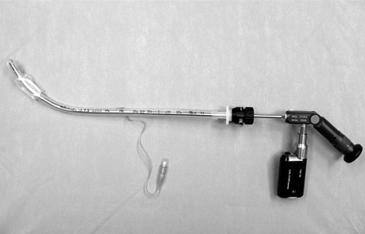
Bonfils
Rijid,5 mm çap
Optik veya video
Entübasyon tüpü
yüklenebilir.

Slide 37
Airtraq
Entübasyon tüpü için guide mevcut
Kameralı veya optikli seçenekler
Hemodinamik stimulasyon ve minör travmayı azaltır

Slide 38
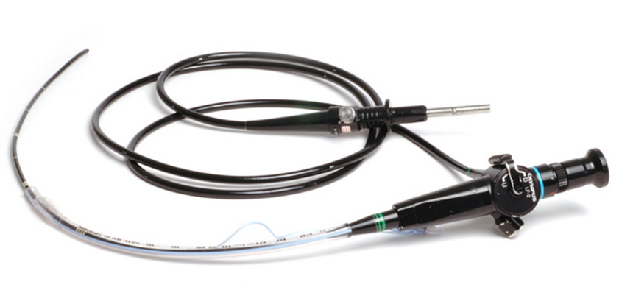
Fiberoptik bronkoskop
Fleksibl
ışık kaynağı
Entübasyon tüpü yüklenebilir
Uyanık hastada uygulaması sedasyon gerektirir.

Slide 39
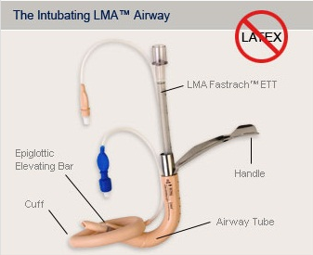
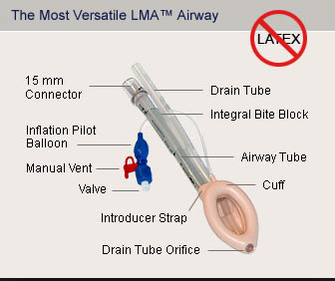
Supraglottik araçlar
LMA Fastrach
Silikon
Büyük boy-düşük kaf basıncı
Intracuff basıncı<60 cmh2o
4 saate kadar kullanılabilir.
LMA Pro-seal

Slide 40
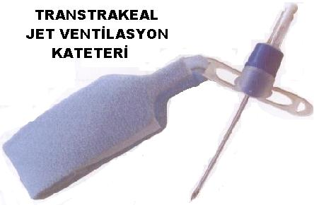
Transtrakeal Jet Ventilasyon
Yüksek frekans-düşük tidal volüm
Laringeal kateter kullanılır.

Slide 41
ZOR ENTÜBASYONUN YÖNETİMİ

Slide 42
ÖNGÖRÜLMEYEN ZOR ENTÜBASYON
Non-depolarizan kas gevşetici ile birlikte genel anestezi indüksiyonu sonrası erişkin hastada karşılaşılan zor entübasyon klinik durumu

Slide 43
Difficult Airway Society (DAS)- ZOR HAVAYOLU TOPLULUĞU
PLAN A: İlk trakeal entübasyon planı
PLAN B: Sekonder trakeal entübasyon planı
PLAN C: Oksijenizasyon veya ventilasyonun devamlılığının sağlanması, cerrahinin ertelenmesi ve hastanın uyandırılması
PLAN D: Hastanın entübe ve ventile edilemediği durumlarda kurtarıcı tekniklerin uygulanması

Slide 44
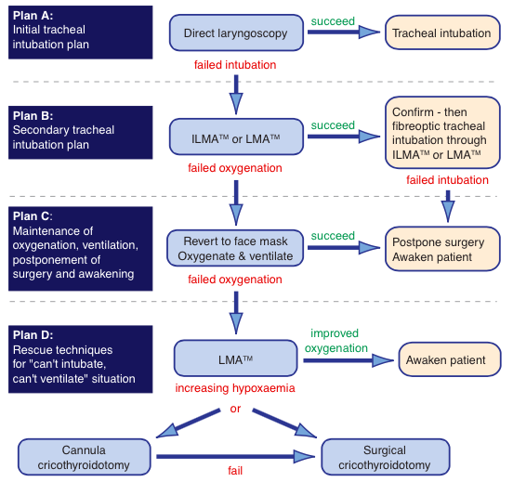

Slide 45
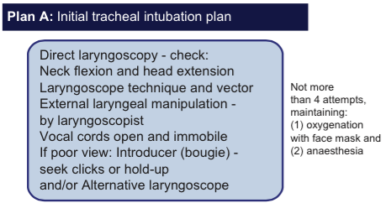
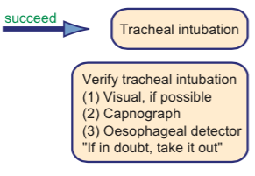
Primer entübasyon planı (PLAN A)
Yeterli kas gevşemesi sağlanmalı
Boyun fleksiyonda baş ekstansiyonda direkt laringoskopi (sniffing)
Yardım çağır!
Baş eleve laringoskopi pozisyonu (HELP)

Slide 46
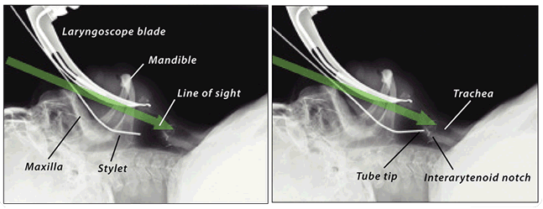
Gereğinde;
Eksternal laringeal manevralar
-BURP (backward,upward,rightward pressure)
Farklı blade kullanılması (Mc-Coy,C-MAC…)
Farklı uzunlukta blade kullanılması
Farklı uygulayıcı
Introducer kullanılması (7-60 cm)-CL grade 3b ve 4 te faydasız

Slide 47
4 DEFADAN FAZLA ENTÜBASYON DENEMESİ YAPILMAMALI! (travma ve ödem)
Entübasyon başarılı ise; kapnograf ile trakeada olduğu onaylanmalı
Şüphe varsa tüp çıkarılmalı.

Slide 48
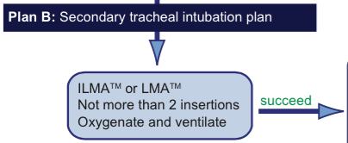
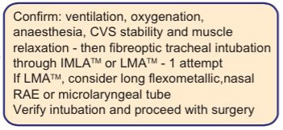
Sekonder entübasyon planı (PLAN B)
Esas olarak supraglottik havayolu aracı desteği ile
Intubating LMA,classic LMA,I-gel…
İlk tercih intubating (Fastrach) LMA;
- Özel silikon Endotrakeal Tüp
- Tüp sabitleyicisi ile entübasyon sonrası fastrach çıkarılabilir.
Kör entübasyon önerilmez,fiberoptik bronkoskop kullanılmalı!

Slide 49
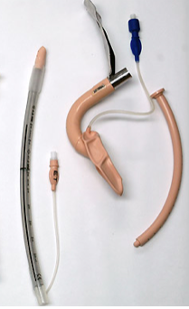
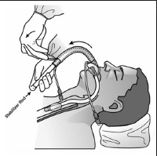
Fastrach LMA-entübasyon

Slide 50
Uygun dozda kürarizasyon
Supraglottik kitleler -> epiglot bar obstrüksiyonu
2 DEN FAZLA LMA YERLEŞTİRME DENEMESİ YAPILMAMALI!

Slide 51
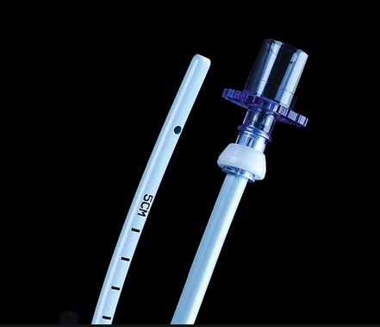
Plan B
Classic LMA+Fiberoptik bronkoskop ile entübasyonda
No 4 LMA - 6,5 mm endotrakeal tüp
No 5 LMA – 7,0 mm endotrakeal tüp
Derin vokal kord yerleşimli hastada tüp kafı trakeaya oturmayarak;
- vokal kord travması olabilir.
- entübasyon gerçekleşmeyebilir.
Bu komplikasyonların oluşmasını engellemek ya da istenilen boyda tüp ile entübasyonu sağlamak için aintree entübasyon kateteri kullanılabilir.
Notes:
Aintree 4,7 mm çap 56 cm uzunluk,tüp konnektörü

Slide 52
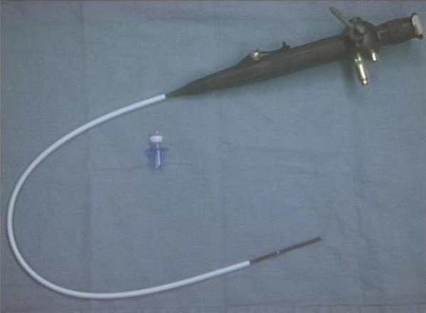

Slide 53
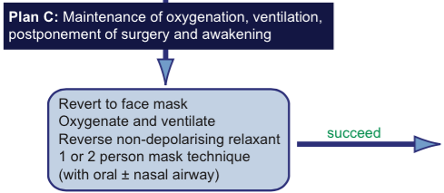
Başarılı olunamazsa;
Plan C -> oksijenizasyon ve ventilasyonun devamı
İki kişi maske ventilasyon
Gereğinde oral veya nasal havayolu
Non-depolarizan bloğun geri çevrilmesi
Cerrahi ertelenir,hasta uyandırılır.

Slide 54
Ventile edilemeyen-entübe edilemeyen durumlar!
PLAN D
Perkütan krikotiroidotomi- transtrakeal jet ventilasyon
Cerrahi krikotiroidotomi
Hayatı tehdit eden durumlar

Slide 55
BEKLENEN ZOR ENTÜBASYON DURUMU

Slide 56
Ekipmanı sağla.
Hasta ve hasta yakınını bilgilendir.
Yardımcıyı hazır bulundur.
Preoksijenasyonu sağla.
Indüksiyon öncesi strateji belirle.
-Uyanık entübasyon
-Video laringoskopi
-SGA ile ventilasyon
-SGA ile entübasyon
-Fiberoptik bronkoskop ile entübasyon
-Bonfils ile entübasyon

Slide 57
Muhtemel problemler?
Hasta ile kooperasyonda kısıtlılık
Zor maske ventilasyon
Zor SGA yerleşimi
Zor laringoskopi
Zor entübasyon
Zor cerrahi havayolu
FiO2:1 iken SPO2<%92 olması ve akım 4 L/dk iken devrede ciddi kaçak gözlenmesi

Slide 58
Strateji?
Yapılacak cerrahi türü ve süresi
Hastanın durumu
Anestezistin tecrübesi ve tercihine göre değişir.

Slide 59
Klinik durumla ilişkili olarak;
4 ana yaklaşım açısından karar verilmeli:
Uyanık entübasyon ya da indüksiyon sonrası entübasyon
Nonivaziv teknikler ya da invaziv teknikler (cerrahi?perkütan?)
Video laringoskopi
Spontan solunumun korunması ya da korunmaması

Slide 60
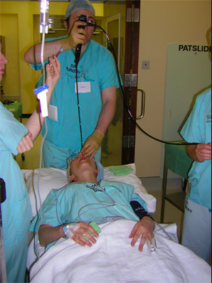
Uyanık entübasyon?
Fiberoptik bronkoskop
Hasta bilgilendirilir.
%4lük lidokain aerosol ile oral-nazal mukoza anes.
Sekresyonları azaltmak için atropin
Sedasyon
ETT bronkoskop üzerine yüklenir.
Burun deliği veya ağız orta hattan girilir.
Epiglotu geçtikten sonra karinaya kadar ilerletilir.
Tüp bronkoskop üzerinden kaydırılır.

Slide 61
Durumu kritik, düşkün hastalarda uyanık entübasyon iyi bir seçenek.
Hasta ile koopere olabilmek şart.
Koopere olamayan veya pediatrik hastada kullanımı zor.

Slide 62
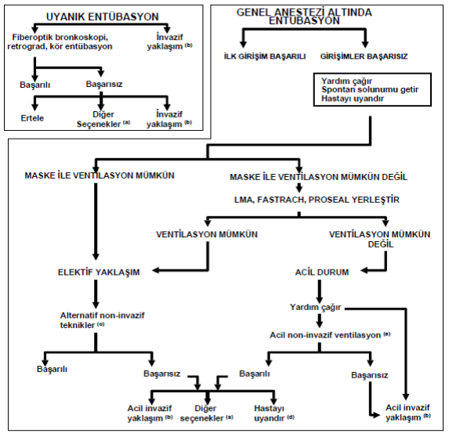
Notes:
alternatif non invaziv teknikler: c-mac,mc coy,sga ile entübasyon,fiberoptik entübasyon,stile kullanımı
Invaziv access: cerrahi,perkütan,jet ventilasyon,retrograd entübasyon

Slide 63
Non invaziv teknik seçiminde en belirleyici olan anestezistin tecrübesi ( SGA, video laringoskop, Mc-Coy, stile…)
Indüksiyon sonrası video laringoskopi+elastik stile kullanımı ile yüksek başarı oranları bildirilmiş.
Supraglottik araçlar
Primer entübasyon yöntemi
Kurtarıcı yöntem

Slide 64
Cerrahinin tipine göre rejyonel anestezi sorunun çözümü olabilir. Yine de strateji oluşturmak şart!
Entübasyon yapıldıktan sonra end tidal CO2 ile trakeal yerleşim doğrulanmalı.

Slide 65
EKSTÜBASYON
Planlanmış bir strateji
Cerrahinin türüne, hastanın durumuna, anestezistin tercihine göre
Tam uyanık ya da uyanıklılık sağlanmadan ekstübasyon?
Ekstübasyon sonrası ventilasyonun devamlılığı!
Bu amaçla; stile(guide-reentübasyon?),LMA gibi araçlar kullanılabilir.

Slide 66
TAKİP
DOKÜMENTASYON!:
- Karşılaşılan hava yolu zorlukları (maske, SGA, entübasyon?)
- Kullanılan teknik (Hangi yöntemler denendi?Hangileri başarılı oldu?)
HASTANIN BİLGİLENDİRİLMESİ
EPİKRİZ

Slide 67
Hasta ve yakınları potansiyel komplikasyonlar açısından bilgilendirilmeli;
- Ödem, kanama, pnömotoraks, aspirasyon, özefageal veya trakeal perforasyon…
Anestezist postop klinik takibe devam etmeli;
- Boğaz ağrısı, yutkunmada güçlük, cilt altı amfizem, yüzde ve boyunda ağrı, göğüs ağrısı…

Slide 68
OLGU
57 yaş kadın hasta, 172 cm boy 90 kg ağırlık
2008 de sağ memeden kitle eksizyonu
KT+RT almış ( en son 2009 )
Preop MP:2 ASA:1 olarak değerlendirilmiş.
Kullandığı ilaç yok.
Genel cerrahi ameliyathane
Sol memeden kitle eksizyonu planlanıyor.

Slide 69
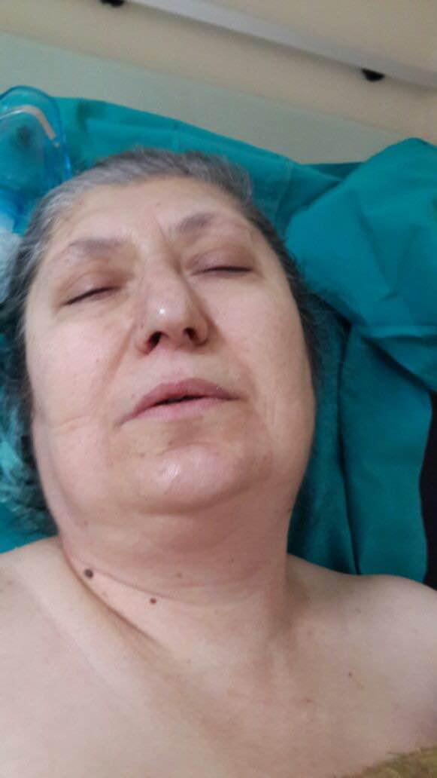
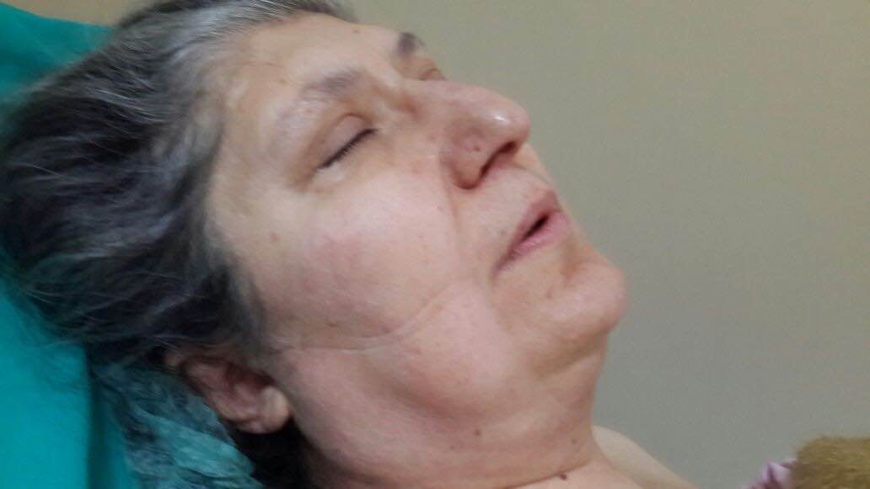

Slide 70
ÖNGÖRÜLMEYEN ZOR ENTÜBASYON!
Standart anestezi indüksiyonu ( Rokuronyum ile kürarizasyon )
Maske ile ventilasyonu başarılı
BİRİNCİ DENEME: Macintosh 3 No’lu pala ile Cormack-Lehane 4 / ENTÜBASYON DENENMEDİ.
İKİNCİ DENEME: C-MAC Laringoskop ile Cormack-Lehane 3-4 (Epiglotun sadece alt ucu görünüyor.) / başarısız entübasyon denemesi

Slide 71
YARDIM gelene kadar
Üçüncü deneme LMA
Dördüncü deneme FASTRACH başarısız
BONFİLS ile entübasyon denemesi: Başarısız
FİBEROPTİK BRONKOSKOP ile entübasyon denemesi: Kanlı sekresyon+ödem nedeniyle görüntü elde edilemiyor.

Slide 72
Hastayı uyandırma
2 ampul sugammadex ile dekürarizasyon
Uyanıklık sağlanınca fiberoptik bronkoskop ile tekrar deneme: Kanlı sekresyon+ödem nedeniyle başarısız
İşlemler boyunca SPO2>90 hemodinami stabil seyretti.
Operasyon ertelenerek hastaya uyanık fiberoptik entübasyon planlandı.
Uyanma odasında gözleme alındı.
Hasta bu konuda bilgilendirildi.

Slide 73
Kaynaklar;
Predicting Difficult Intubation in Apparently Normal Patients,a Meta-analysis of a Bed-side Screening Test Performanca,Toshiya Shiga,Zenichiro Wajima,tetsuo inoue,Atsuhiro sakamoto,Anaesthesiology 2005
Incidences and Predictors of Difficult Laryngoscopy in Adult Patients Undergoing General Anesthesia,A single-center analysis of 102305 cases,S.Heinrich,T.Birkholz,A.Irouschek,A.Ackermann,J.Schmidt,J Anest 2013
Zor entübasyonun tahmininde preoperatif testlerin etkinliğinin karşılaştırılması,Ünal Sabancı,İsmet Topçu,Selcen Tekin,N.Zeynep Ekici,Nurettin Lüleci,Türk Anest ve Rean Dergisi 2006
Expected difficult tracheal intubation:a prospective comparison of direct laryngoscopy and video laryngoscopy in 200 patients,A.Jungbauer,M.Schumann,V.brunkhorst,BJA 2009
Difficult Airway Society guidelines for management of the unanticipated difficult intubation,J.J.Henderson,M.T.Popat,P.Latto,Anaesthesia 2004
Practice Guidelines for the Management of the Difficult Airway,An updated report by the American Society of Anesthesiology Task Force on Management of the difficult Airway,Anesthesiology 2013

Slide 74
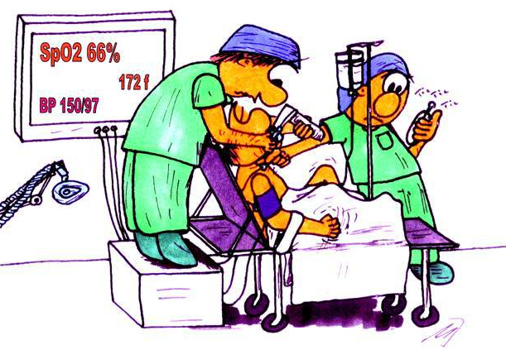
TEŞEKKÜRLER

